Slide 1

Midea DW
New lineup
July 2023

Slide 2
MIDEA BI OVEN
Model range

Slide 3

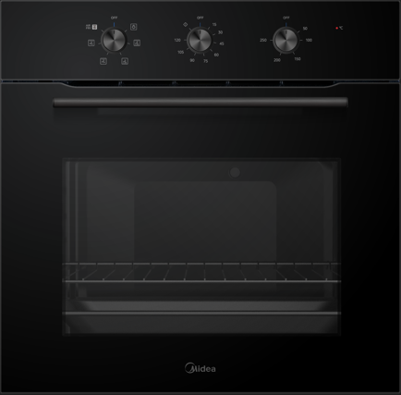
OHA BI OVEN 2025
MO37007GB
Объем – 60Л
7 режимов
3 Push-Pull кнопки
Механическое управление
Направляющие – штамповка 5 уровней
Дверь - 2 стекла
2 противня ( 45 мм / противень для аэрогриля)
Вентилятор (сверху)
560*450*575mm
RRP 28 990
Фев

Slide 4
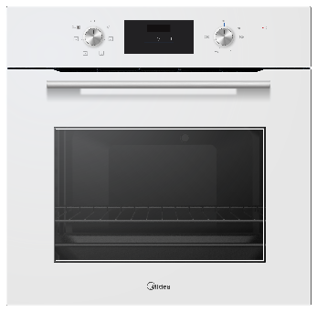
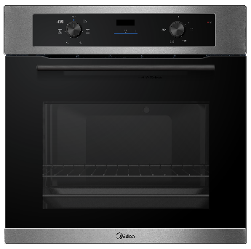
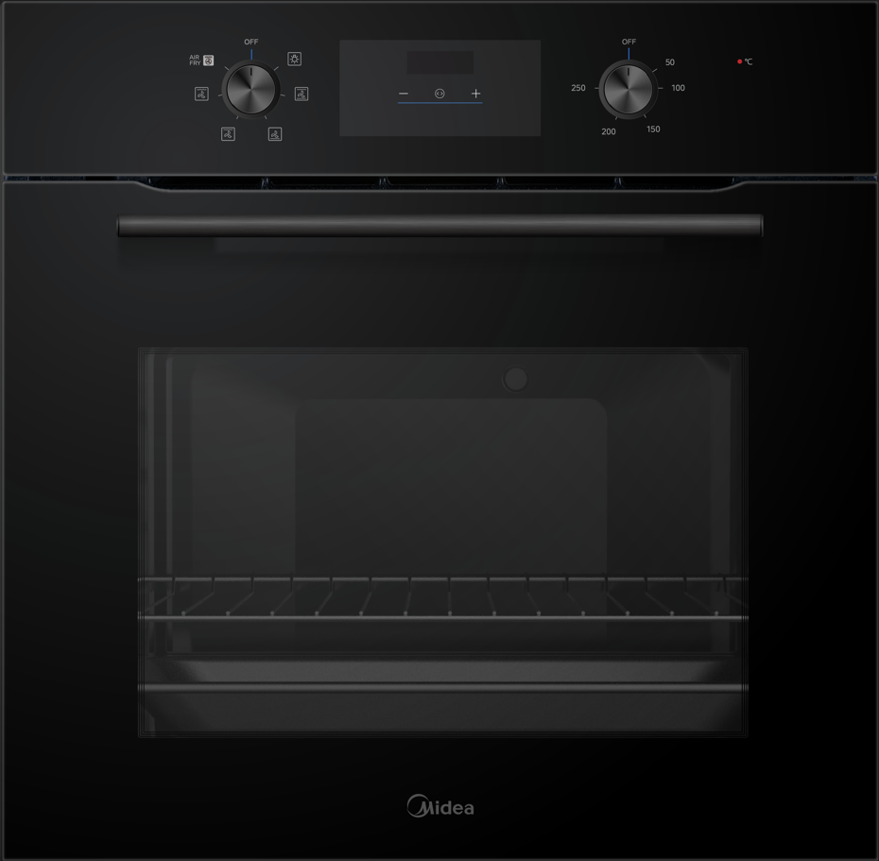
OHA BI OVEN 2025
MO47007GB/GW/GX
Объем – 60Л
7 режимов
2 Push-Pull кнопки
Механическое/ Сенсорное управление
Дисплей
Направляющие – штамповка 5 уровней
Дверь - 2 стекла
2 противня ( 45 мм / противень для аэрогриля)
Вентилятор (сверху)
560*450*575mm
RRP 31 990
Фев

Slide 5
Thank you.

